Slide 1

主成分分析
（PCA）
《机器学习》课件

Slide 2
PCA降维: Theory
在变换后的特征空间中，每个特征向量w_{i}对应的特征值λ_{i}的大小代表该特征向量所描述的方向上的方差的大小
所以…
从W中去掉那些对应较小特征值的特征向量，意味着在信息丢失最小的意义上降维!

Slide 3
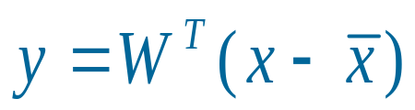
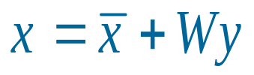
PCA降维: Practice
按照其所相应的特征值的大小对特征向量排序
选择头d个对应最大特征值的特征向量构成变换矩阵W_{nxd}
从n维空间到d维空间的投影
(d < n) !
原始数据(n维)
压缩（d维)

Slide 4
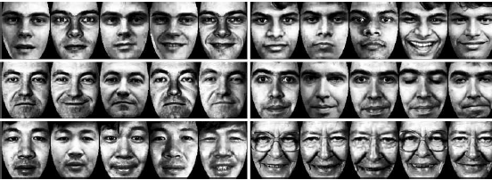
人脸识别
Notes:
图像为：256灰度，64*64=4096维特征，需要预先进行图像的预处理，亮度规正，位置、旋转校正。

Slide 5
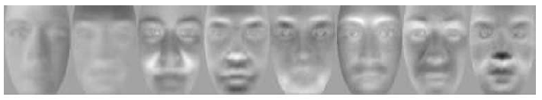
特征人脸
Notes:
特征值最大的前8个Eigenface。

Slide 6
PCA方法的优缺点
从压缩能量的角度看，PCA方法是最优的。从高维空间降到低维空间后，它不仅使得和原样本的均方误差最小，而且变换后的低维空间有很好的人脸表达能力
但是没有考虑到人脸的类别信息
PCA用于人脸识别并不是一个很好的方法，它只是起了信息压缩减少特征的降维作用，提高了以后的识别效率。

Slide 7
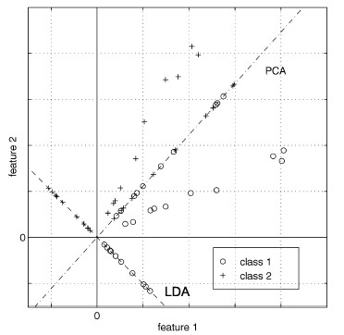
PCA和LDA产生的两个不同的线性投影方向

Slide 8
Fisher线性投影方向
Linear Discriminant Analysis(LDA)

Slide 9
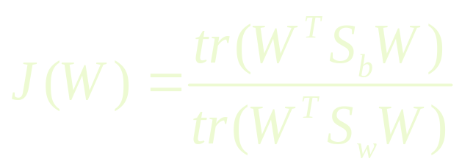
Fisher方法推导
最大化Fisher的判别准则：
为什么这么定义？
线性变换之后使得不同类的样本（平均类间距离）尽可能远，同类样本（平均类内距离）尽可能近。

Slide 10
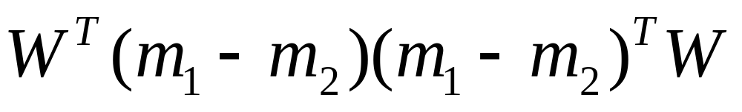

Fisher方法推导
线性变换或者投影之后使得不同类的样本（平均类间距离）尽可能远
同类样本（平均类内距离）尽可能近

Slide 11
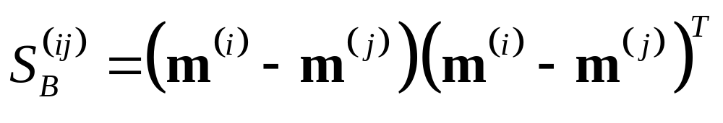
类间散度矩阵
Ω_{i}类与Ω_{j}类之间的类间散度矩阵：
总的类间散度矩阵：

Slide 12
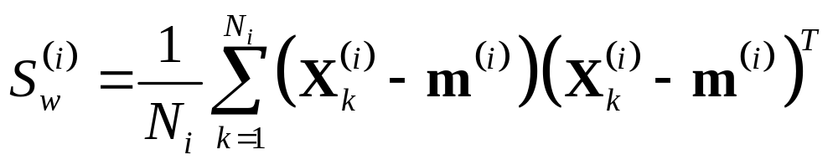
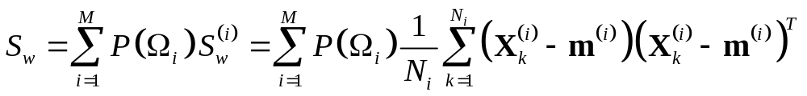
类内散度矩阵
Ω_{i}类的类内散度矩阵：
总的类内散度矩阵：

Slide 13
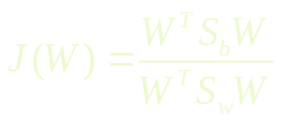
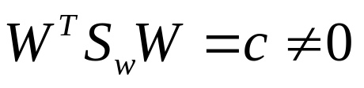
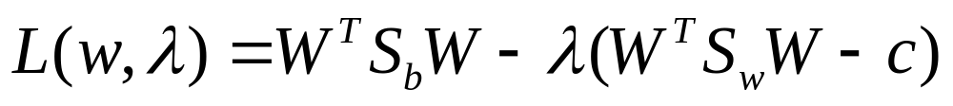
Fisher方法推导
最大化如下表达式，可以满足我们的要求：
如何计算？
定义Lagrange函数为：

Slide 14
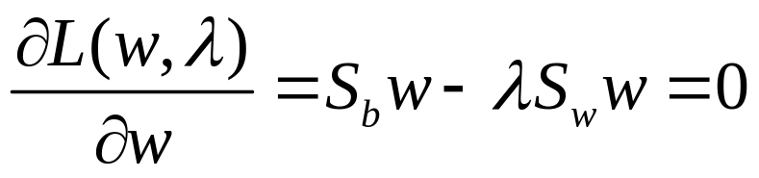
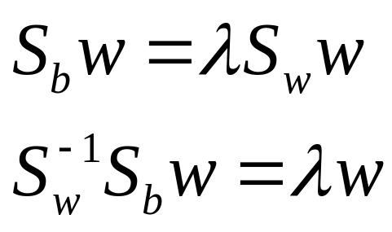
Fisher方法推导
如何计算？
则可以利用线性代数中的方法求解

Slide 15
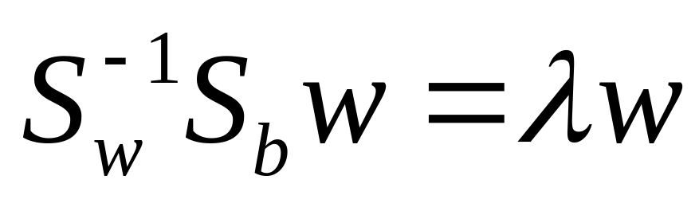


Fisher基本过程
Fisher的投影方向是下面方程的解：
可以证明 的秩最大为N-C，所以当N-C<d时， 一定是奇异的。N训练样本的个数

Slide 16
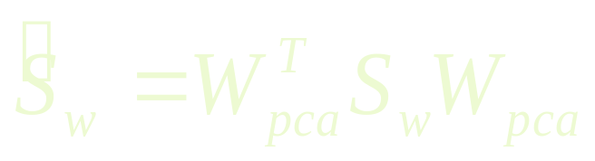
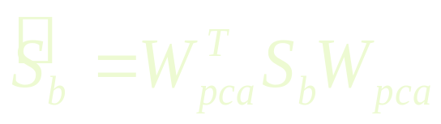
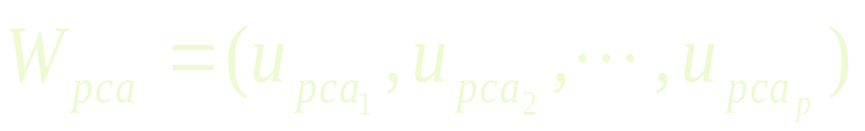
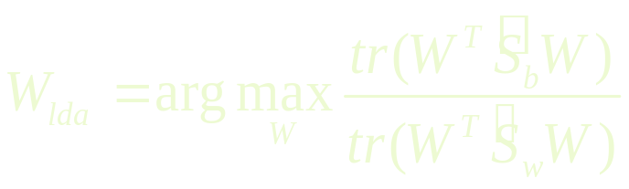

Fisherface方法 = PCA+Fisher
用PCA降维。运用PCA方法将S_{w}降至p=N-C维。
为S_{t}最大的前N-C个特征值对应的特征向量。
运用上述Fisher方法求
最后求出理想的投影矩阵为:

Slide 17
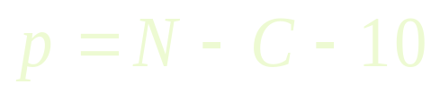
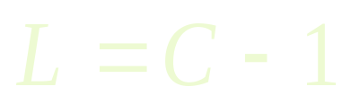
参数选取
这是因为在训练的人脸图像中可能有些比较相像，S_{w}的秩不一定能达到最大（N-C），或者降到N-C维时仍然很接近奇异，所以在PCA方法中采取多降几维。
这是因为S_{b}的秩最大为C-1，前C-1个特征向量已经代表了全部的类间散度的信息，L取太大并不能保留更多的类间散度，反而会保留更多的类内散度，对分类无益。

Slide 18
经典文章结论
Belhumeur对用特征脸方法和Fisher脸方法分别求出来的一些特征脸进行比较后得出结论，认为特征脸方法很大程度上反映了光照等差异，而Fisher脸方法则能去掉图像之间的与识别信息无关的差异。
Belhumeur的实验是通过对160幅人脸图像（一共16人，每个人10幅不同条件下的图像）进行测试的，采用特征脸方法的识别率为81%，而采用Fisher脸方法的识别率为99.4%。显然，Fisher脸方法有了很大的改进。

Slide 19
作业
简要描述特征脸方法和Fisher脸方法的异同点。

Slide 20
PCA
Regular PCA:
Find the direction u s.t. projecting n points in d dimensions onto u gives the largest variance.
u is the eigenvector of covariance matrix Cu=λu.

Slide 21
Kernel PCA
Kernel PCA is used for:
  De-noising
  Compression
  Interpretation (Visualization)
  Extract features for classifiers

Slide 22
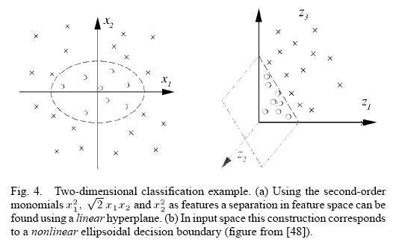
Why Use Kernel

Slide 23
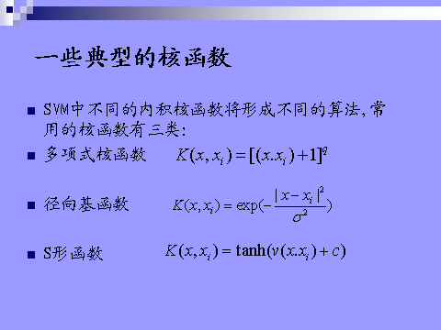

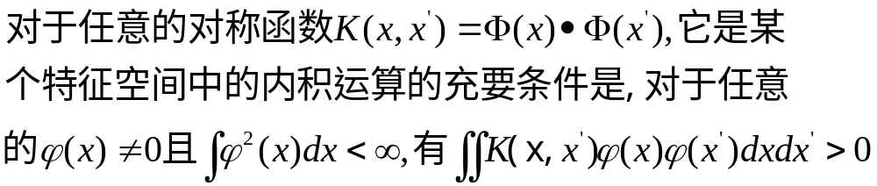
Why Use Kernel
涉及到样本之间的内积运算(x_{i}·x_{j}), 在高维空间中只需进行内积运算 , 很难知道变换的形式。根据Hibert-Schmidt原理,只要一种运算满足Mercer条件,就可以作为内积使用。

Slide 24
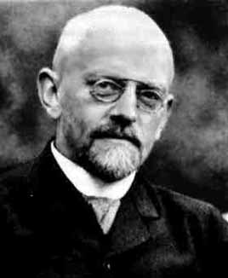
Hibert
Hibert-Schmidt
希尔伯特，D.(Hilbert,David，1862～1943)德国数学家
1880年,他不顾父亲让他学法律的意愿,进入哥尼斯堡大学攻读数学。
1893年被任命为正教授
1942年成为柏林科学院荣誉院士。
希尔伯特是一位正直的科学家,他敢于公开发表文章悼念“敌人的数学家”达布

Slide 25
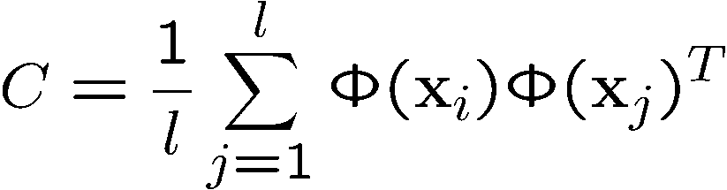
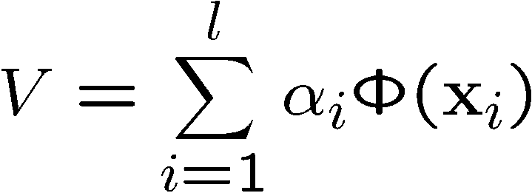
Kernel PCA
Extension to feature space:
  compute covariance matrix based 0-mean data
  solve eigenvalue problem CV=λV

Slide 26

Kernel PCA
  Define in terms of dot products:
  Then the problem becomes:
  where
l xd rather than d x d
Notes:
Multiply both sides with Φ(x_{k}) from the left so we will be able to define it in terms of dot products:
Need to solve a linear Eigenvalue problem, but now n x n rather than d x d.

Slide 27
Kernel PCA
  (1,1) (2,2)(3,3)
  For example, k(x₁,x₂)=(1*2+1*2+1)^{q}
  k(x₁,x₃)=(1*3+1*3+1)^{q}
  k(x₂,x₃)=(2*3+2*3+1)^{q}
Notes:
Multiply both sides with Φ(x_{k}) from the left so we will be able to define it in terms of dot products:
Need to solve a linear Eigenvalue problem, but now n x n rather than d x d.

Slide 28
Applications – Kernel PCA
Kernel PCA Pattern Reconstruction via Approximate Pre-Images
B. Schölkopf, S. Mika, A. Smola, G. Rätsch, and K.-R. Müller.
In L. Niklasson, M. Bodén, and T. Ziemke, editors, Proceedings of the 8th International Conference on Artificial Neural Networks, Perspectives in Neural Computing, pages 147-152, Berlin, 1998. Springer Verlag.

Slide 29
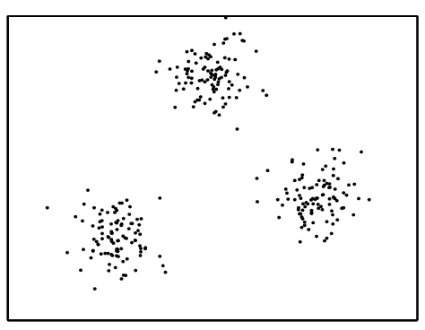
Applications – Kernel PCA
Input toy data:
3 point sources
(100 points each)
with Gaussian noise
σ=0.1
(-0.5,-0.1)
(0,0.7)
(0.5,0.1)
Using RBF

Slide 30
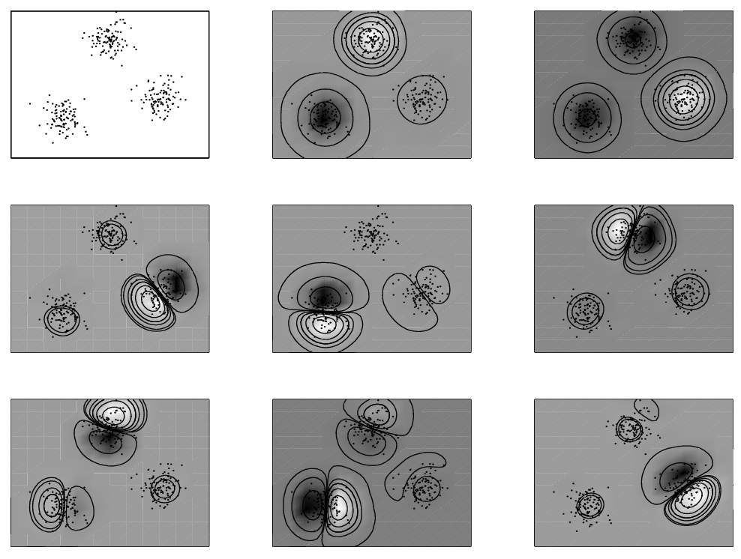
Applications – Kernel PCA
Notes:
Lines of constant feature value for the first 8 nonlinear principal components extracted with k(x,y)=exp(-|| x-y||^2/0.1)

Slide 31
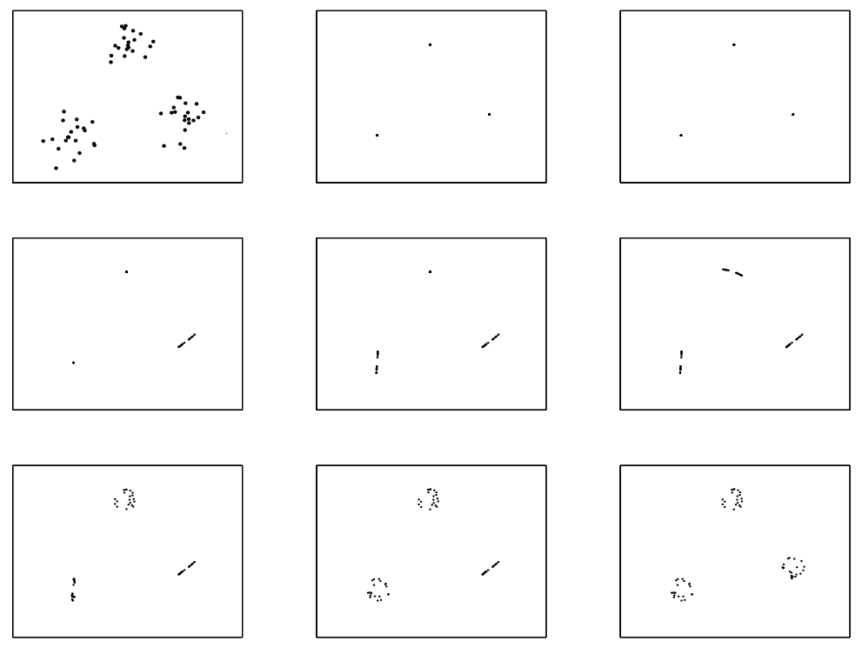
Applications – Kernel PCA
Notes:
Kernel PCA denoising by reconstructing from prejections onto the eigenvecors
20 new points for each gaussian, represented in feature space by projecting on first pca

Slide 32
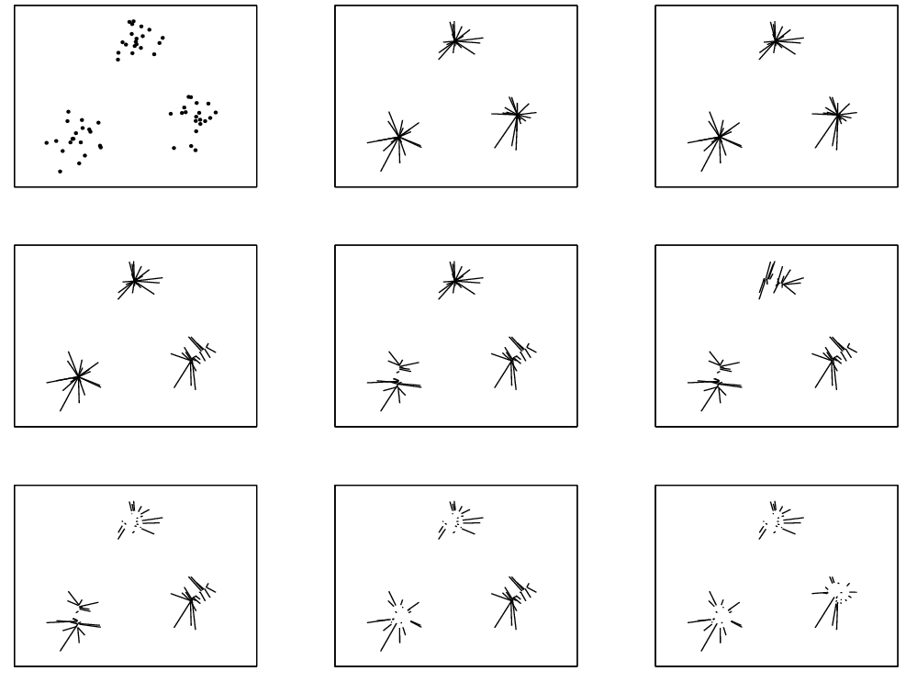
Applications – Kernel PCA
Notes:
How the original points move in denoising

Slide 33
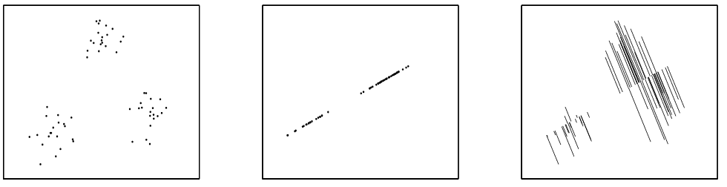
Applications – Kernel PCA
Compare to the linear PCA

Slide 34
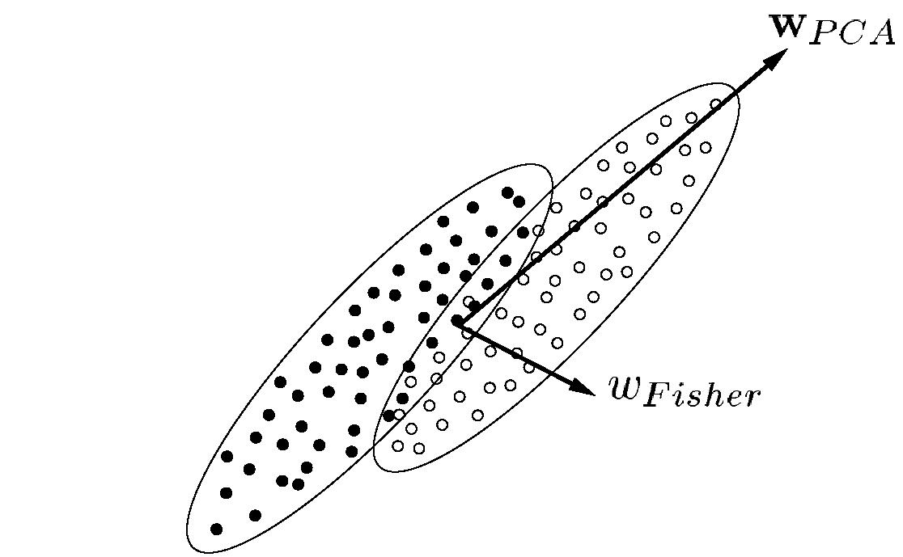
Fisher Linear Discriminant
Finds a direction w, projected on which the classes are “best” separated

Slide 35
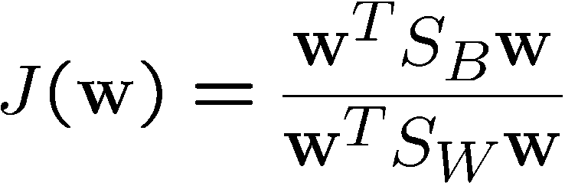
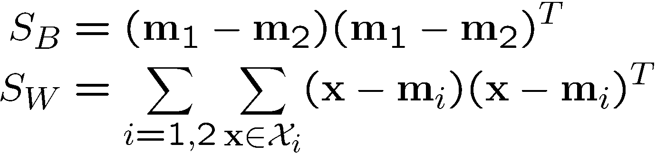
Fisher Linear Discriminant
Equivalent to finding w which maximizes:
where

Slide 36
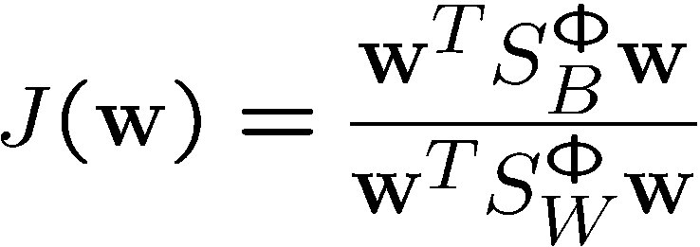
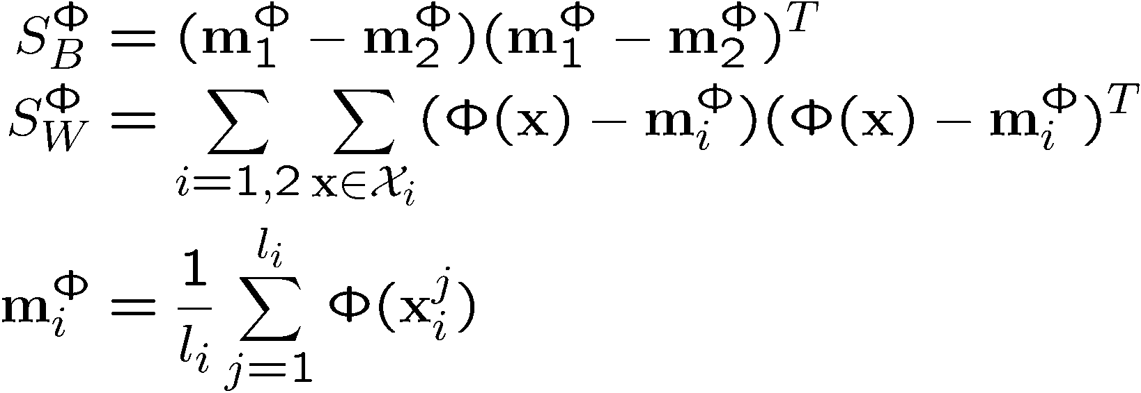
Kernel Fisher Discriminant
Kernel formulation:
where

Slide 37
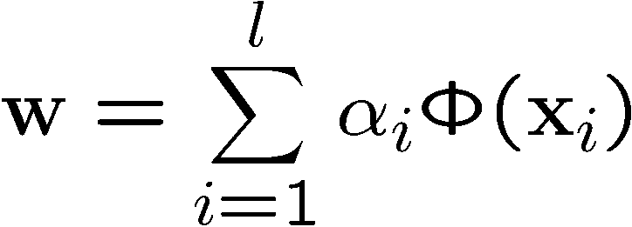
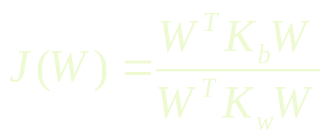
Kernel Fisher Discriminant
From the theory of reproducing kernels:
Substituting it into the J(w) reduces the problem to maximizing:

Slide 38
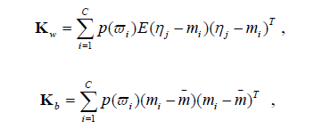


Kernel Fisher Discriminant
Details refer to b. zhang’s cvpr 2005 paper
Notes:
1_(l_j) is a matrix with all entries 1/l_j

Slide 39
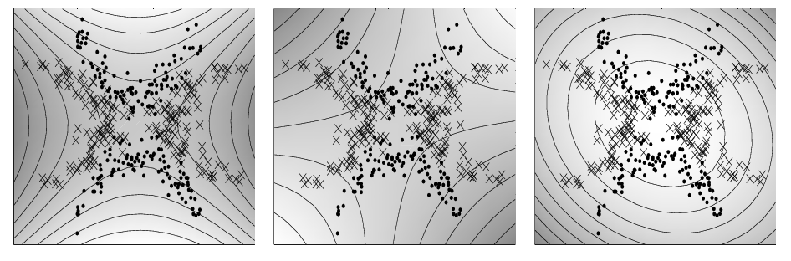
Kernel Fisher Discriminant –
Toy Example
KFDA
KPCA – 1st eigenvector
KPCA – 2nd eigenvector
the feature value (indicated by grey level) and contour lines of identical feature value. Each class consists of two noisy parabolic shapes mirrored at the x and 9 axis respectively. We see, that the KFD feature discriminates the two classes in a nearly optimal way, whereas the Kernel PCA features, albeit describing interesting properties of the data set, do not separate the two classes well
Notes:
Comparison of feature found by KFD (left) and those found by kernel PCA(1- middle and 2- right)
Used polynomial kernel
Two noisy parabolic shapes mirrored at x and y

Slide 40
Applications – Fisher Discriminant Analysis
Fisher Discriminant Analysis with Kernels
S.Mika et. al.
In Y.-H. Hu, J. Larsen, E. Wilson, and S. Douglas, editors, Neural Networks for Signal Processing IX, pages 41-48. IEEE, 1999.

Slide 41
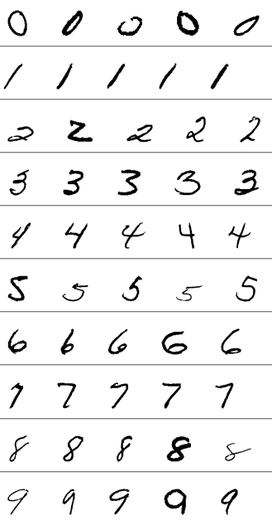
Applications – Fisher Discriminant Analysis
Input (USPS handwritten digits):
  Training set: 3000
Constructed:
  10 class/non-class KFD classifiers
  Take the class with maximal output
Notes:
Comparison of feature found by KFD (left) and those found by kernel PCA(1- middle and 2- right)
Used polynomial kernel
Two noisy parabolic shapes mirrored at x and y

Slide 42
Applications – Fisher Discriminant Analysis
Results:
3.7% error on a ten-class classifier
Using RBF with σ = 0.3*256
Compare to 4.2% using SVM
KFDA vs. SVM

Slide 43
Summary…
PCA
Fisher Discriminant Analysis or LDA
Kernel PCA
Kernel Fisher Discriminate Analysis (KFDA)

